Slide 1
Programmeer theorie 2016
Rush Hour
Sanders Angels
Nicole Ferreira Silverio, Sander de Wijs, Nicol Heijtbrink

Slide 2
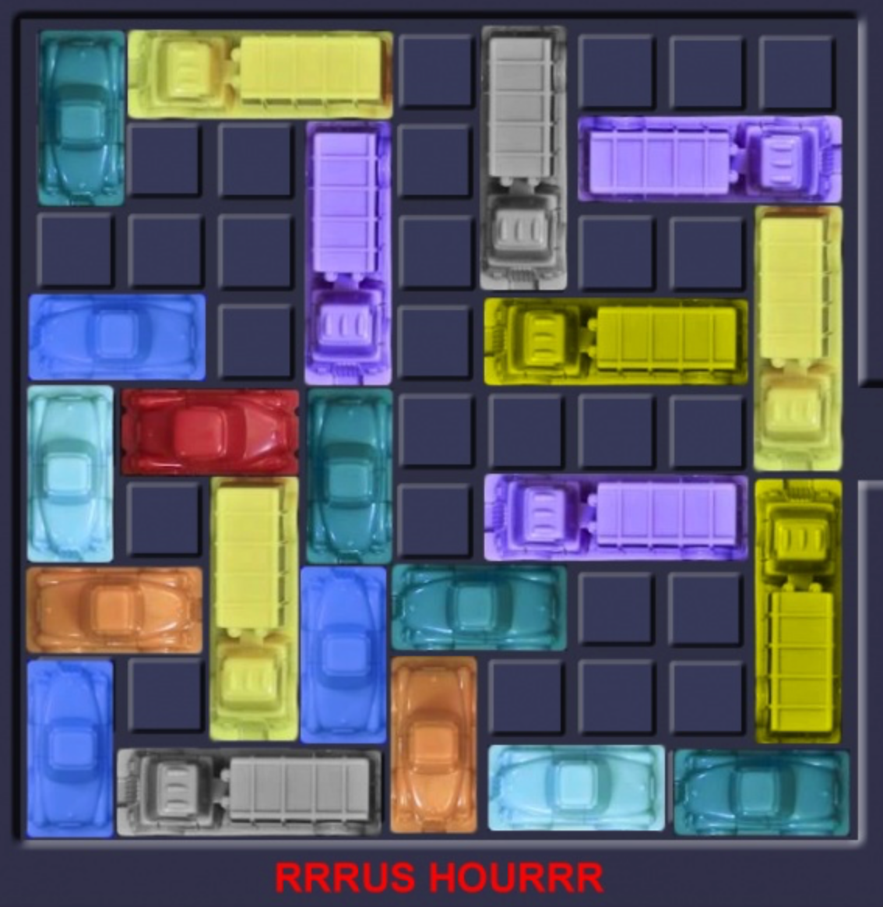
Inleiding
Rush Hour borden oplossen
3 6x6 borden
3 9x9 borden
1 12x12 bord
Algoritmen om het pad te vinden

Slide 3
De Algoritmen
Simpel algoritme
Een lijst met auto’s (van de linker bovenhoek tot de rechter onderhoek) allemaal in alle richting proberen te bewegen
Geen archief, geen queue
Komt vast te zitten in loops en vindt geen oplossing

Slide 4
De Algoritmen
Breadth first search
“per laag” alle volgende mogelijke moves bekijken
Houdt een archief bij
Stopt alle mogelijkheden in een queue en stopt met dequeuen als de oplossing gevonden is

Slide 5
De Algoritmen
A*
Berekend een score voor elke staat en haalt de mogelijkheden met de laagste score er als eerste uit
Houdt een archief bij
Gebruikt een priority queue om te sorteren op laagste score

Slide 6
Heuristieken
In A* worden verschillende heuristieken toegepast om de score te berekenen
De laag van zoekboom (het aantal stappen)
Het blokkeren van de rode auto
De lengte van een voertuig
De positie op het bord
Het zijn van de te bevrijden auto

Slide 7
Resultaten
Breadth vs. A*

Slide 8
Resultaten
A* 1 vs. A* 2

Slide 9
Conclusie
A* sneller dan breadth first search
Minder iteraties
Soms meer moves
Er kunnen nog verschillende heuristiek op toegepast worden

Slide 10
Vragen?

